Slide 1

Python语言与系统设计
（图像库的使用）
Python Language & System Design
第9章 图像库的使用
(Operation of graph libraries)
Python语言与系统设计课程组
李培培 马学森 李俊照
合肥工业大学 计算机与信息学院
2020年6月

Slide 2



第9章 图像库的使用
Turtle库
Image库
Tkinter库

Slide 3

Turtle库
Turtle库和蟒蛇绘制程序

Slide 4
Turtle库
Turtle库和蟒蛇绘制程序
import turtle
import是一个关键字，用来引入一些外部库
Turtle库是Python语言中一个流行的绘制图像函数库
使用turtle库，同学们头脑里需要有这样一个概念：
想象一个小乌龟，在一个横轴为x、纵轴为y的坐标系原点，(0,0)位置开始
它根据一组函数指令的控制，在这个平面坐标系中移动，从而在它爬行的路径上绘制了图形

Slide 5
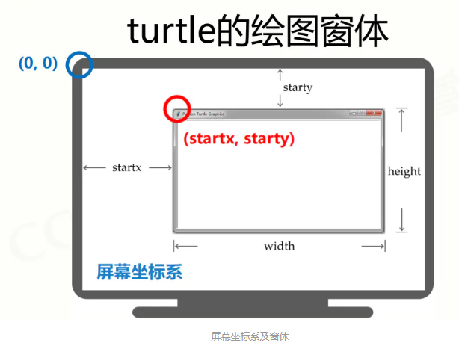
Turtle库
Turtle中的turtle.setup()函数用于启动一个图形窗口，它有四个参数：
turtle.setup(width, height, startx, starty)
https://www.jianshu.com/p/e7beda76c622

Slide 6
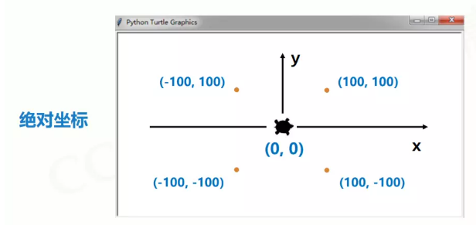


Turtle库
海龟在指向的方向上移动、转向等
海龟的角度坐标体系下，只分左转和右转两种情况
海龟坐标
turtle.circle()函数让小乌龟沿着一个圆形爬行
参数rad描述圆形轨迹半径的位置
这个半径在小乌龟运行的左侧rad远位置处，如果rad为负值，则半径在小乌龟运行的右侧
参数angle表示小乌龟沿着圆形爬行的弧度值

Slide 7
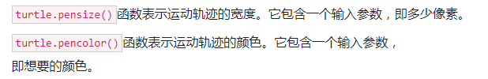
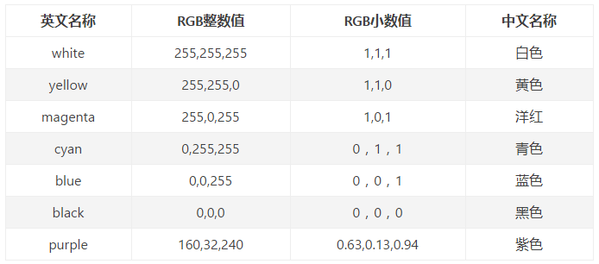
Turtle库
RGB色彩体系
使用turtle.colormode(mode)来调整海龟的颜色，默认采用RGB小数值，可以切换为整数值 mode 小数值模式： 1.0 mode 整数值模式： 255

Slide 8

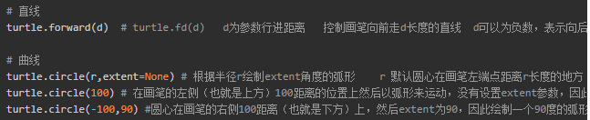
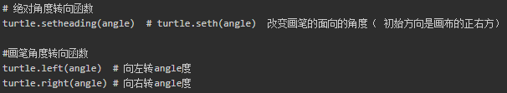
Turtle库
画笔控制函数
运动控制函数
方向控制函数

Slide 9


Turtle库
from turtle import * color('red','yellow') begin_fill() while True: forward(200) left(170) if abs(pos()) < 1: break end_fill() done()
import turtle import time #画五角星---draw a start turtle.pensize(5) turtle.pencolor("yellow") turtle.fillcolor("red") turtle.begin_fill() for _ in range(5): turtle.forward(200) turtle.right(144) turtle.end_fill() turtle.penup() time.sleep(2) turtle.done()

Slide 10

Turtle库
import turtle import random turtle.color("red") turtle.begin_fill() turtle.circle(50) turtle.end_fill() color = ['blue','yellow','pink','black'] for i in range(4): turtle.color(random.sample(color,1)) turtle.begin_fill() turtle.right(90) turtle.penup() turtle.fd(-10) turtle.seth(0) turtle.pendown() turtle.circle(40-i*10) turtle.end_fill() turtle.hideturtle() turtle.done()

Slide 11

Turtle库
import turtle import time def drawSnake(rad, angle, len, neckrad): # for i in range(len): turtle.circle(rad, angle) # 画圆 rad:圆半径 angle:圆弧度 turtle.circle(-rad, angle) turtle.circle(rad, angle/2) turtle.forward(rad) # 表示直线爬行，forward, 参数表示爬行的距离 time.sleep(2) turtle.circle(neckrad+1, 180) time.sleep(1) turtle.fd(rad*1/3) def main(): turtle.setup(1300, 800, 200, 200) # 甚至窗口宽+高+起始x/y pythonsize = 10 turtle.pensize(pythonsize) # 设置笔的宽度 turtle.pencolor(“blue") # 设置笔的颜色 turtle.seth(-40) # 设置笔的起始角度 drawSnake(40, 80, 5, pythonsize/2) turtle.done()# main()

Slide 12
Image库
PIL库概述
PIL（Python Image Library）库是Python语言的第三
方库，需要通过pip工具安装。
:\>pip install pillow # 或者 pip3 install pillow
PIL库支持图像存储、显示和处理，它能够处理几
乎所有图片格式
可以完成对图像的缩放、剪裁、叠加以及向图像添
加线条、图像和文字等操作。

Slide 13
Image库
PIL库概述
PIL库可以完成图像归档和图像处理两方面功能需求：
图像归档：对图像进行批处理、生成图像预览、图像格
式转换等；
图像处理：图像基本处理、像素处理、颜色处理等。
方法 | 描述
Image.open(filename) | 根据参数加载图像文件
Image.new(mode, size, color) | 根据给定参数创建一个新的图像
Image.open(StringIO.StringIO(buffer)) | 从字符串中获取图像
Image.frombytes (mode, size, data) | 根据像素点data创建图像
Image.verify() | 对图像文件完整性进行检查，返回异常

Slide 14

Image库
PIL库Image类解析
要加载一个图像文件，最简单的形式
>>>from PIL import Image >>>im = Image.open("D:\\hfut70.jpg")
Image类有4个处理图片的常用属性
属性 | 描述
Image.format | 标识图像格式或来源，如果图像不是从文件读取，值是None
Image.mode | 图像的色彩模式，"L"灰度图像、"RGB"真彩色图像、"CMYK"出版图像
Image.size | 图像宽度和高度，单位是像素（px），返回值是二元元组（tuple）
Image.palette | 调色板属性，返回一个ImagePalette类型

Slide 15
Image库
PIL库Image类解析
Image类的图像转换和保存方法如表所示。
方法 | 描述
Image.save(filename, format) | 将图像保存为filename文件名，format是图片格式
Image.convert(mode) | 使用不同的参数，转换图像为新的模式
Image.thumbnail(size) | 创建图像的缩略图，size是缩略图尺寸的二元元组
GIF文件图像提取
from PIL import Image
im = Image.open('pybit.gif') # 读入一个GIF文件
try:
im.save('picframe{:02d}.png'.format(im.tell()))
while True:
im.seek(im.tell()+1)
im.save('picframe{:02d}.png'.\
format(im.tell()))
except:
print("处理结束")

Slide 16
Image库
PIL库Image类解析
Image类可以缩放和旋转图像，其中，rotate()方法以
逆时针旋转的角度值作为参数来旋转图像。
方法 | 描述
Image.resize(size) | 按size大小调整图像，生成副本
Image.rotate(angle) | 按angle角度旋转图像，生成副本
Image.point(func) | 根据函数func功能对每个元素进行运算，返回图像副本
Image.split() | 提取RGB图像的每个颜色通道，返回图像副本
Image.merge( mode，bands) | 合并通道 ，采用mode色彩，bands是新色的色彩通道
Image.blend(im1, im2,alpha) | 将两幅图片im1和im2按照如下公式插值后生成新的图像：im1 * (1.0-alpha) + im2 * alpha

Slide 17


Image库
图像的颜色交换。
通过分离RGB图片的三个颜色通道实现颜色交换
微实例 |  | ChangeRGB.py
1 2 3 4 5 | from PIL import Image im = Image.open(‘dream.jpg') r, g, b = im.split() om = Image.merge("RGB", (b, g, r)) om.save(‘dreamBGR.jpg')
被改变颜色的中国梦图片

Slide 18
Tkinter简介
Tkinter库
Python标准库tkinter是对Tcl/Tk的进一步封装，与tkinter.ttk和tkinter.tix共同提供了强大的跨平台GUI编程的功能。
作为扩展，tkinter.ttk提供了Combobox、Progressbar和Treeview等组件，tkinter.scrolledtext提供了带滚动条的文本框,messagebox、commondialog、dialog、colorchooser、simpledialog、filedialog等模块提供了各种对话框。

Slide 19
Tkinter简介
Tkinter库
tkinter常用组件
组件名称 | 说明
Button | 按钮
Canvas | 画布，用于绘制直线、椭圆、多边形等各种图形
Checkbutton | 复选框形式的按钮
Entry | 单行文本框
Frame | 框架，可作为其他组件的容器，常用来对组件进行分组
Label | 标签，常用来显示单行文本
Listbox | 列表框
Menu | 菜单
Message | 多行文本框
Radiobutton | 单选钮，同一组中的单选钮任何时刻只能有一个处于选中状态
Scrollbar | 滚动条
Toplevel | 常用来创建新的窗口

Slide 20
Tkinter简介
Tkinter库
tkinter开发基本步骤：
编写通用代码，例如数据库操作
搭建界面，放置组件，设置组件属性，可以借助于PAGE
编写组件的事件处理代码
启动应用程序，启动消息主循环

Slide 21
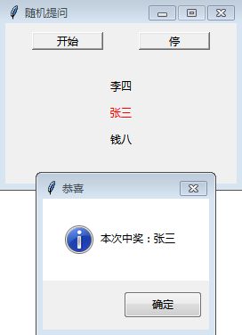
Tkinter库
例: 使用tkinter实现抽奖式提问程序。

Slide 22
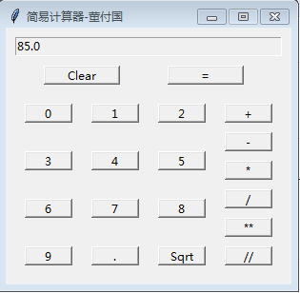
Tkinter库
例: 使用tkinter实现计算器程序。

Slide 23



谢谢！
联系方式
李培培
QQ：123452644， 微信：li123452644
Email: peipeili@hfut.edu.cn
手机号：13956043016
合肥工业大学智能计算与数据挖掘千人团队 http://dmic.bigke.org/

